Slide 1
济南商用车总装器具提升第三批参考方案

Slide 2
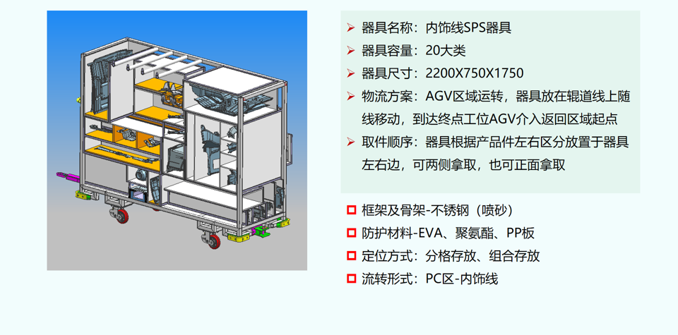
一、内饰线SPS器具

Slide 3
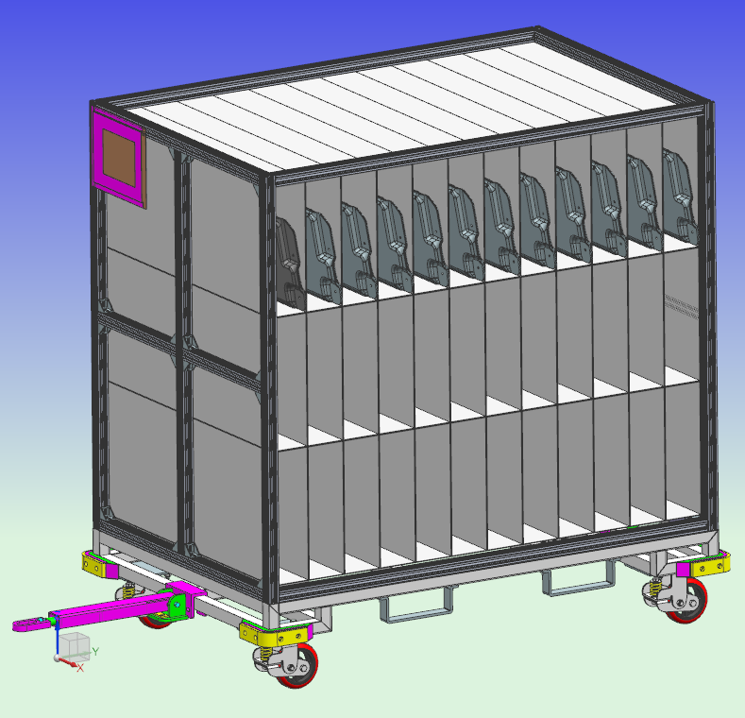
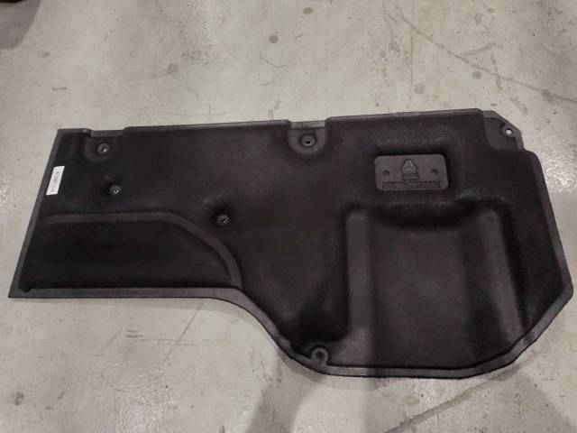
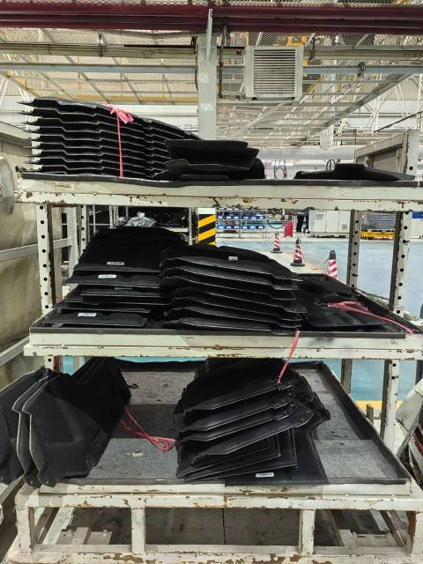
二、隔热垫吸热板器具
器具名称：隔热垫吸热板器具
器具容量：36
器具尺寸：1680X1100X1750
产品件最大外形尺寸：1100x400x30
层间距：440mm
框架及骨架-不锈钢+铝型材
防护材料-PVC涂层布
定位方式：分格存放
流转形式：物流-内饰线

Slide 4
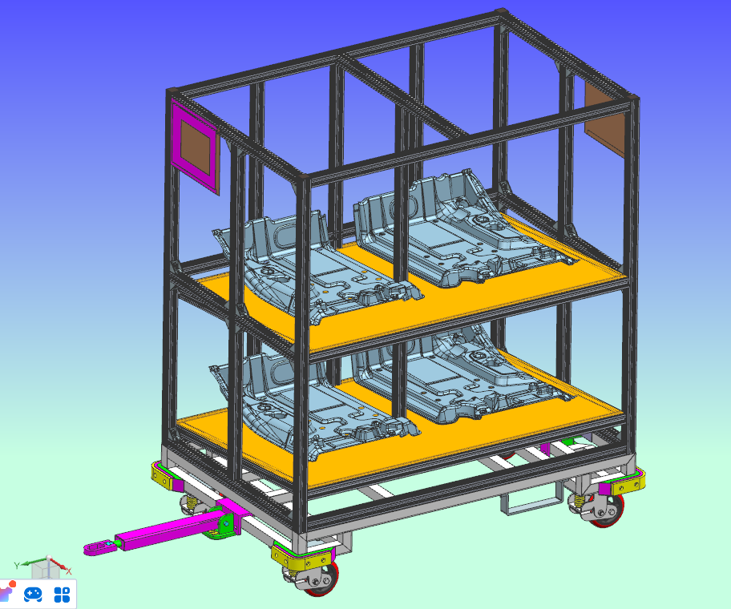
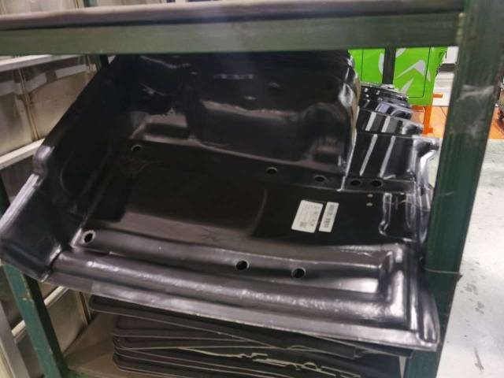
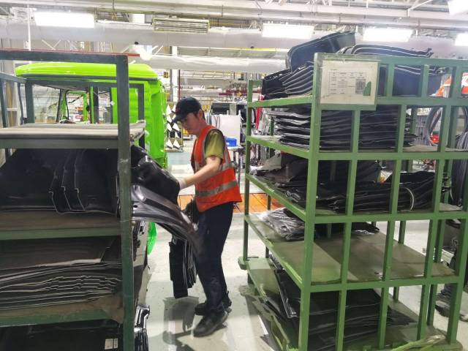
三、地板垫器具
器具名称：地板垫器具
器具容量：36
器具尺寸：1460x950x1750
产品件最大尺寸：750x650X50
层间距：
框架及骨架：不锈钢+铝型材
防护材料：聚氨酯
定位方式：平板存放
流转形式：物流-内饰线

Slide 5
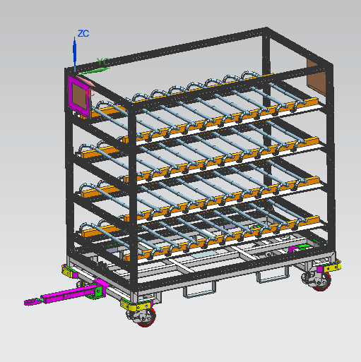
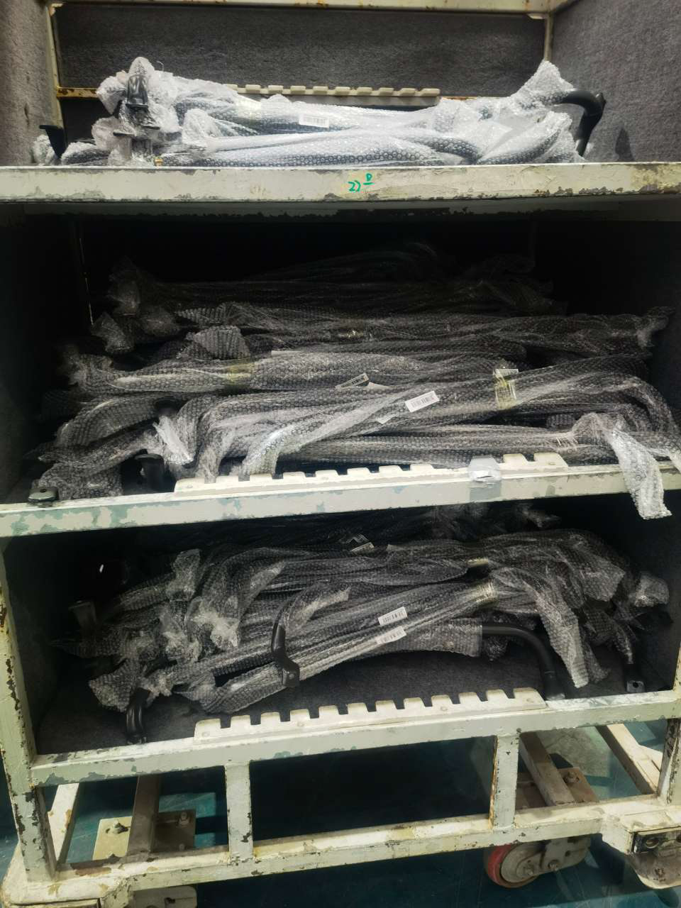
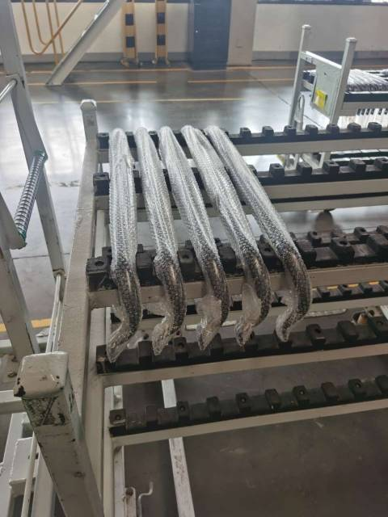
四、A/B立柱上车扶手器具
器具名称：A/B立柱上车扶手器具
器具容量：40
器具尺寸：1680X950X1750
产品件最大外形尺寸：D25x810
层间距：260mm
框架及骨架-不锈钢+铝型材
防护材料-聚氨酯
定位方式：聚氨酯开槽多层
流转形式：物流-内饰线

Slide 6
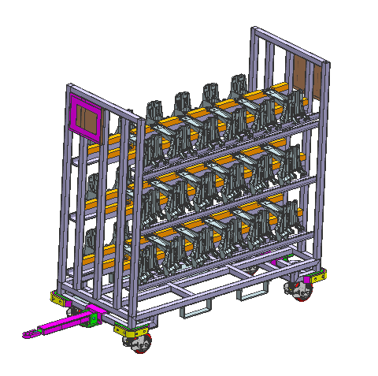
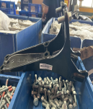
五、驾驶室前悬上支架工位器具
器具名称：驾驶室前悬上支架工位器具
器具容量：36
器具尺寸：1680X750X1750
产品件最大外形尺寸：350x175x290
层间距：360mm
框架及骨架-不锈钢
防护材料-聚氨酯
定位方式：聚氨酯开槽多层
流转形式：物流-内饰线

Slide 7
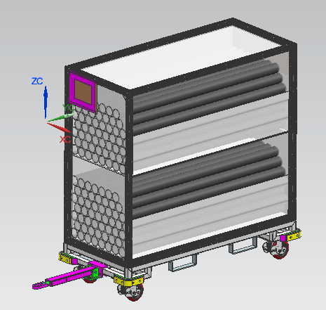
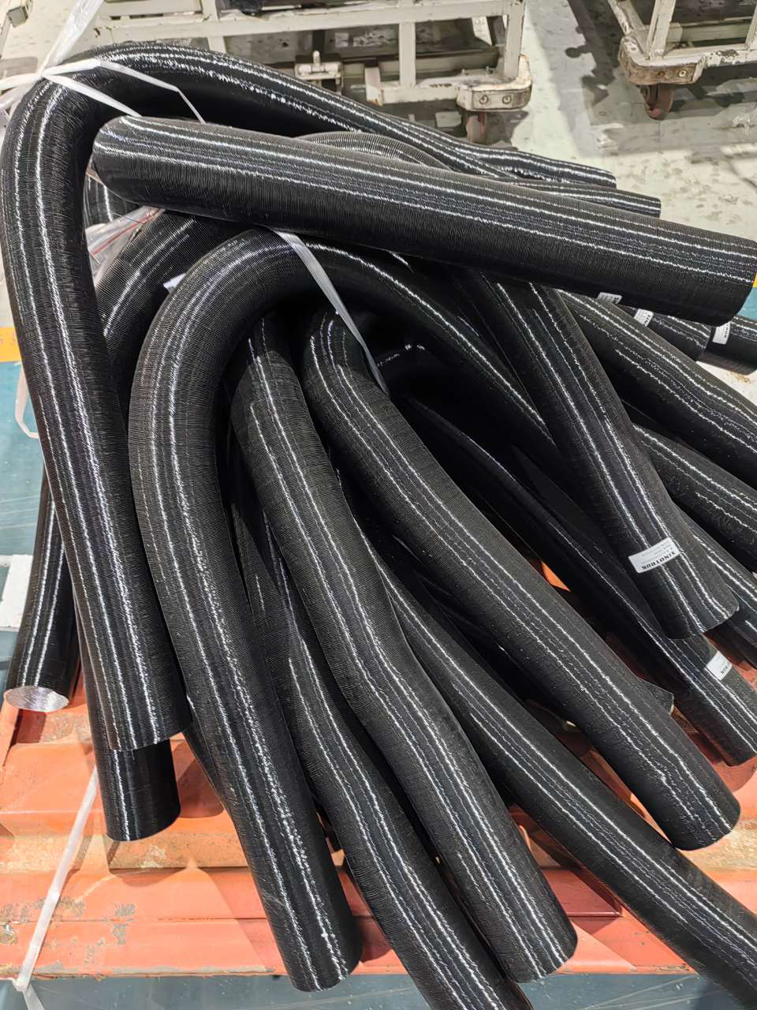
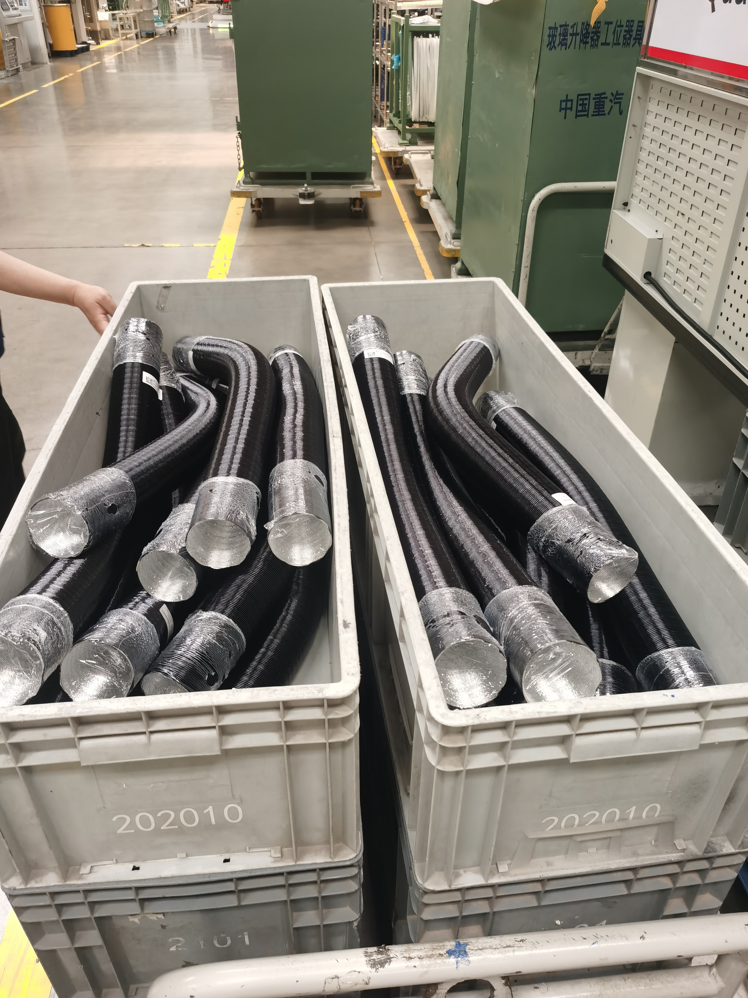
六、波纹管器具
器具名称：波纹管器具
器具容量：60
器具尺寸：1680X750X1750
产品件最大外形尺寸：D80X1600
层间距：670mm
框架及骨架-不锈钢+铝型材
防护材料-PVC涂层布
定位方式：分格
流转形式：物流-内饰线

Slide 8
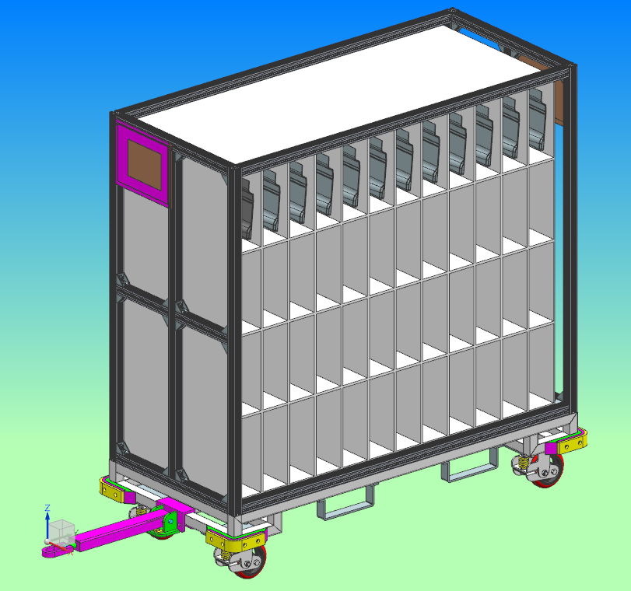
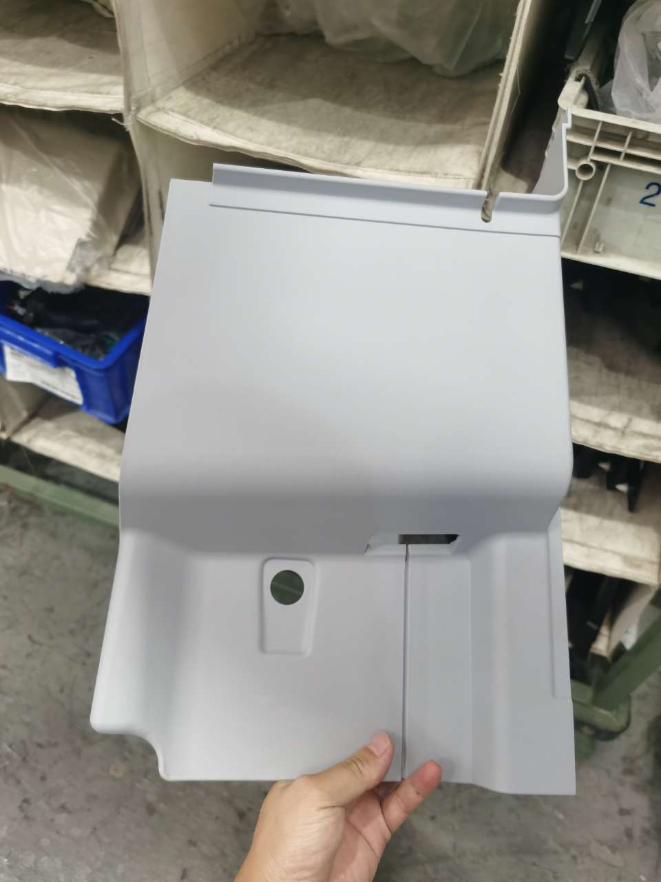
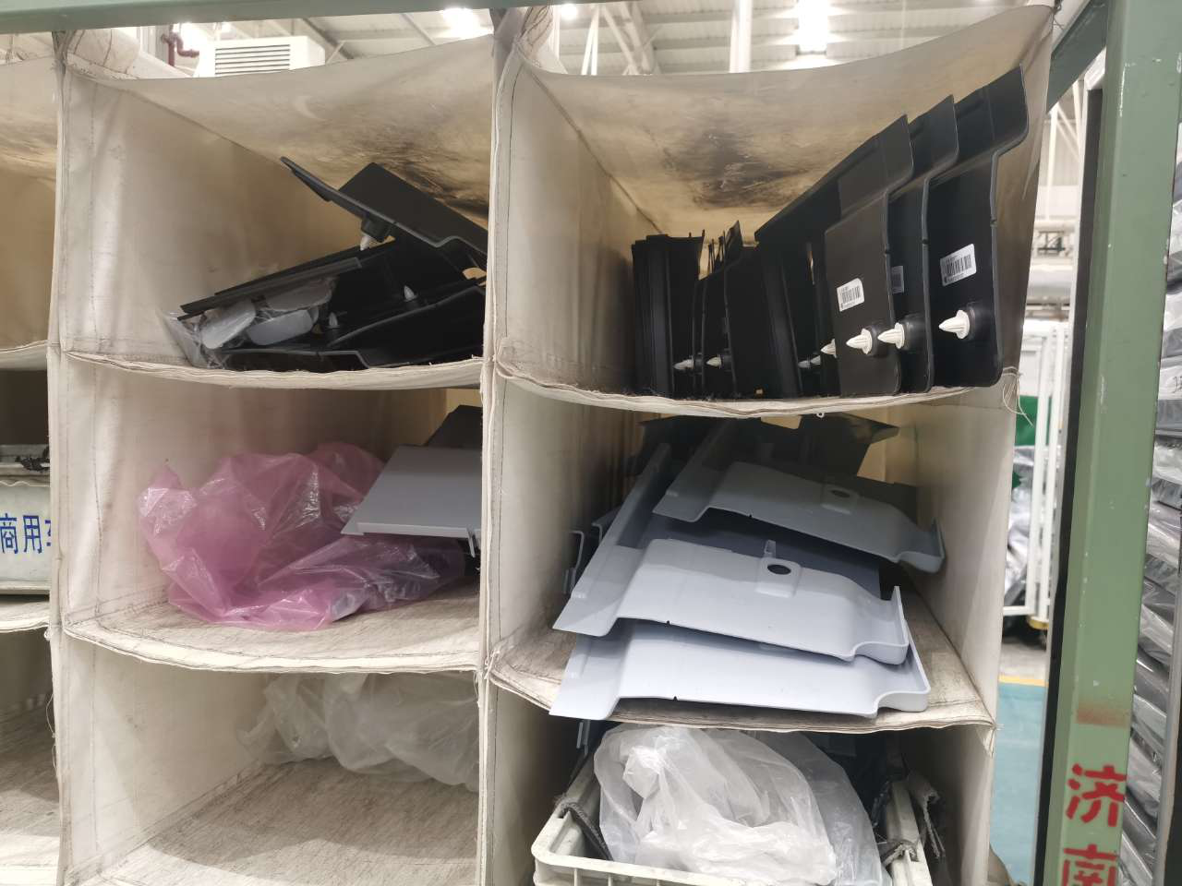
七、B立柱护面器具
器具名称：B立柱护面器具
器具容量：48
器具尺寸：1680x750X1750
产品件尺寸：520x230x80
层间距：165mm
框架及骨架：不锈钢+铝型材
防护材料：PVC涂层布
定位方式：分格
流转形式：物流-内饰线

Slide 9
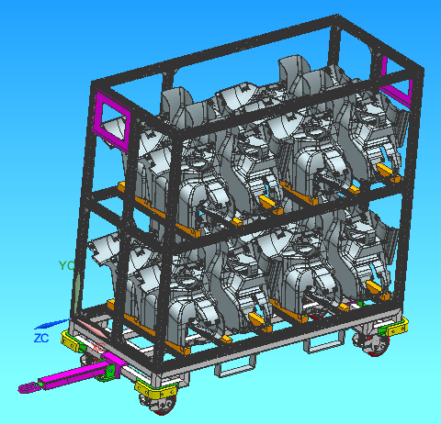
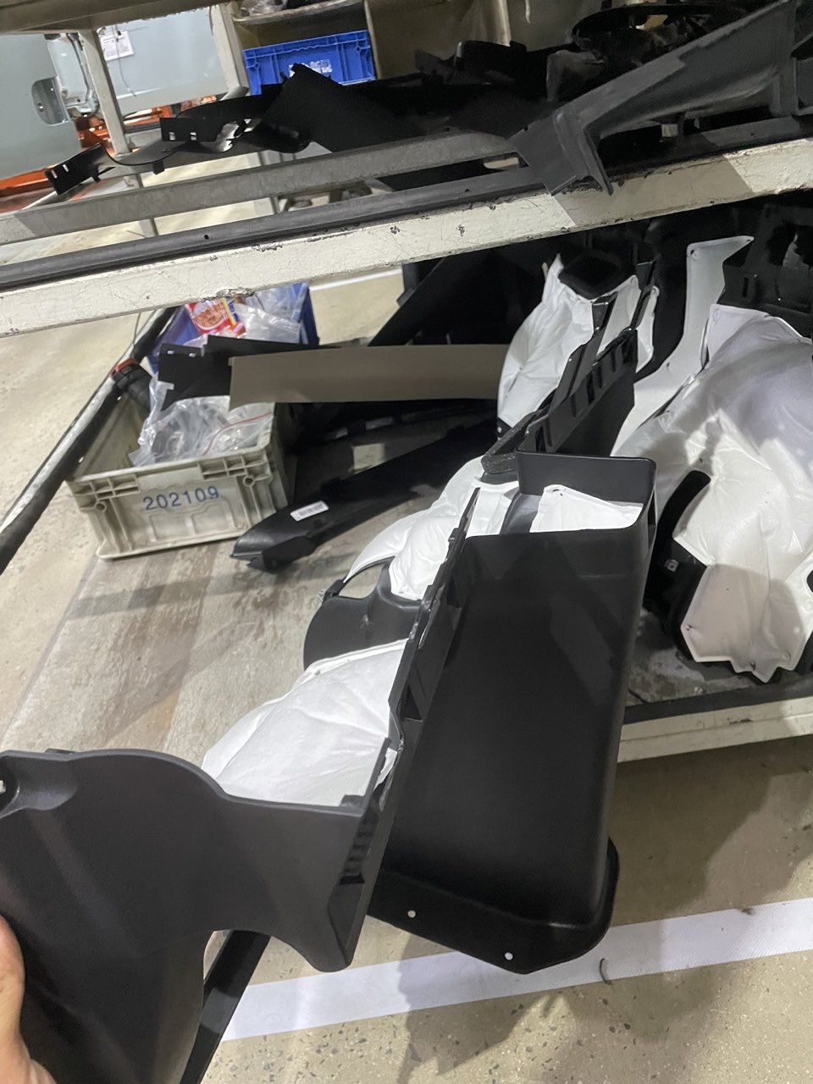
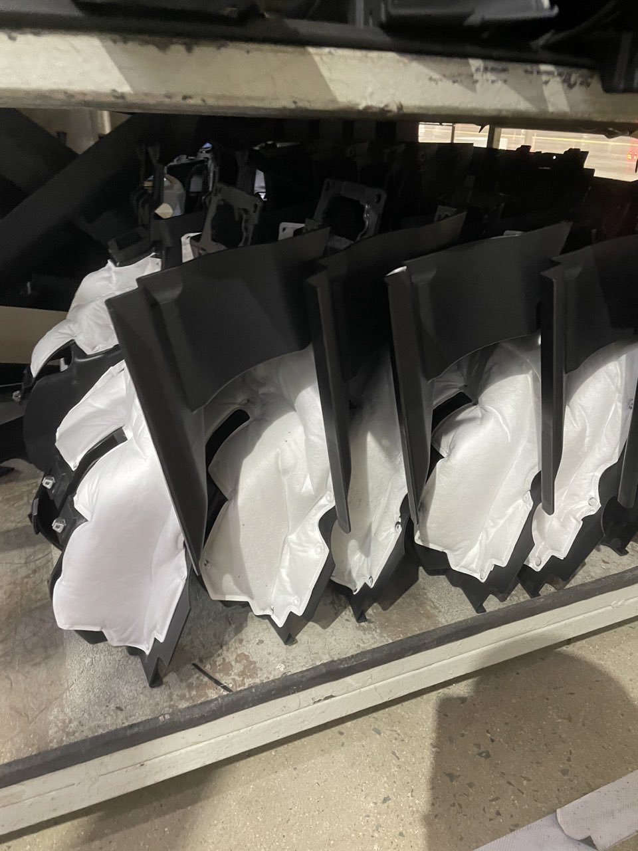
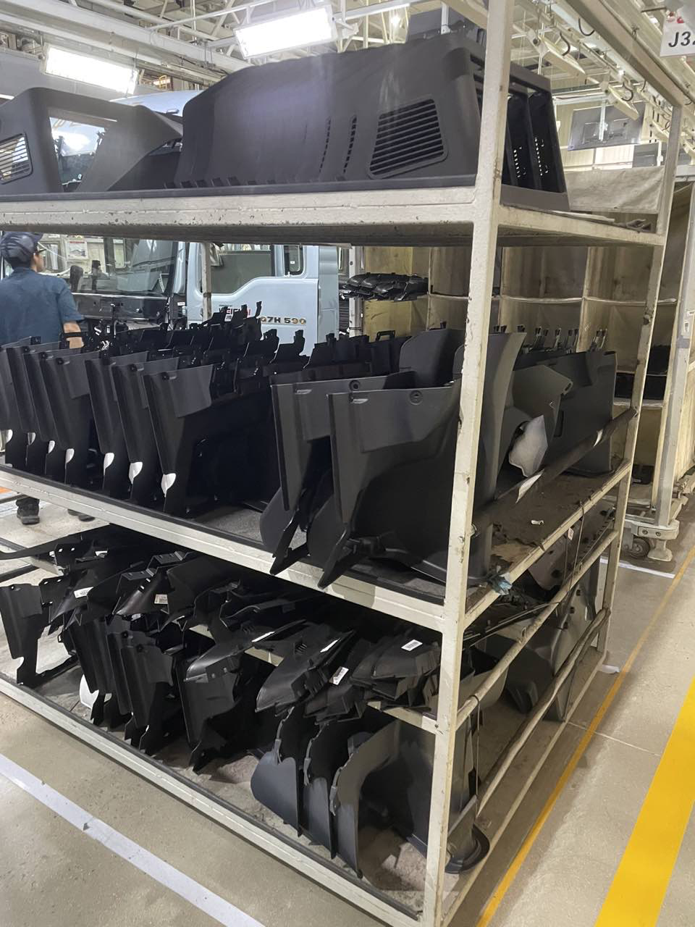
八、仪表台下护板器具
器具名称：仪表台下护板器具
器具容量：12
器具尺寸：1680X750X1750
产品件最大外形尺寸：800x550x300
层间距：660mm
框架及骨架-不锈钢+铝型材
防护材料-聚氨酯
定位方式：聚氨酯开槽多层
流转形式：物流-内饰线

Slide 10
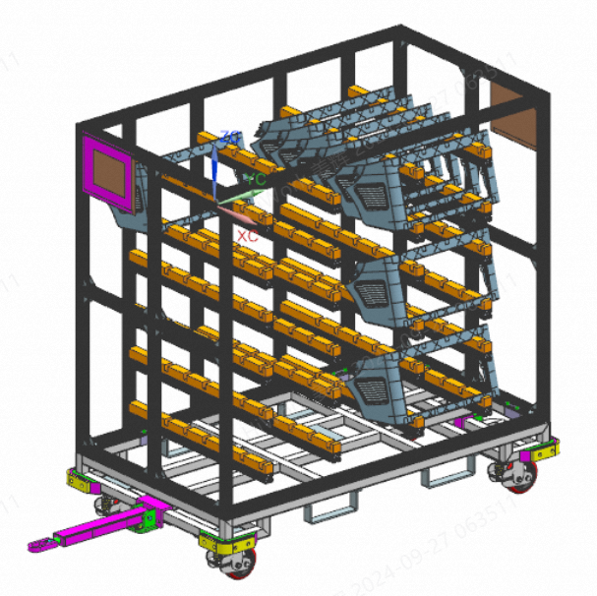
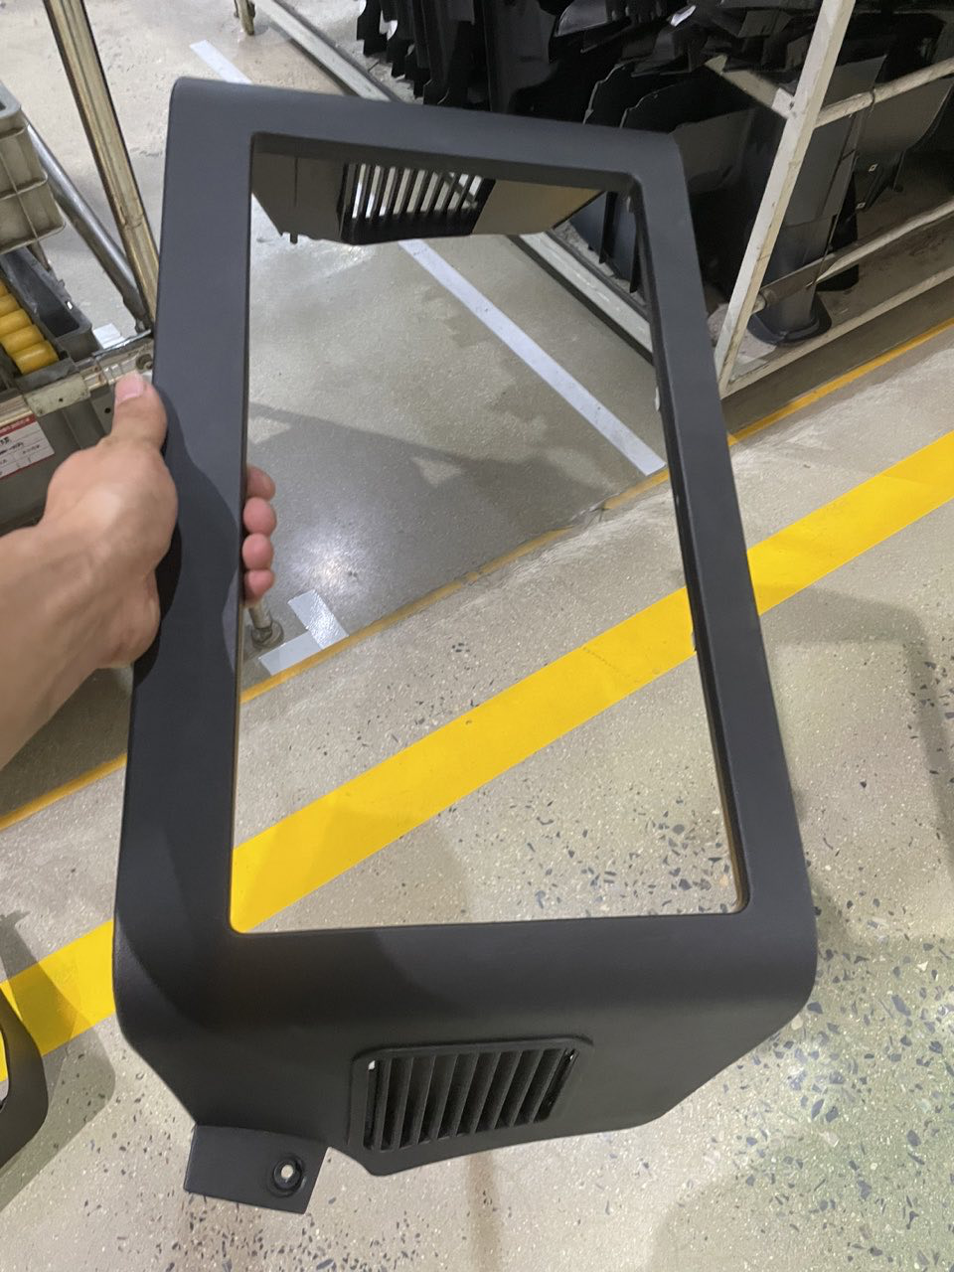
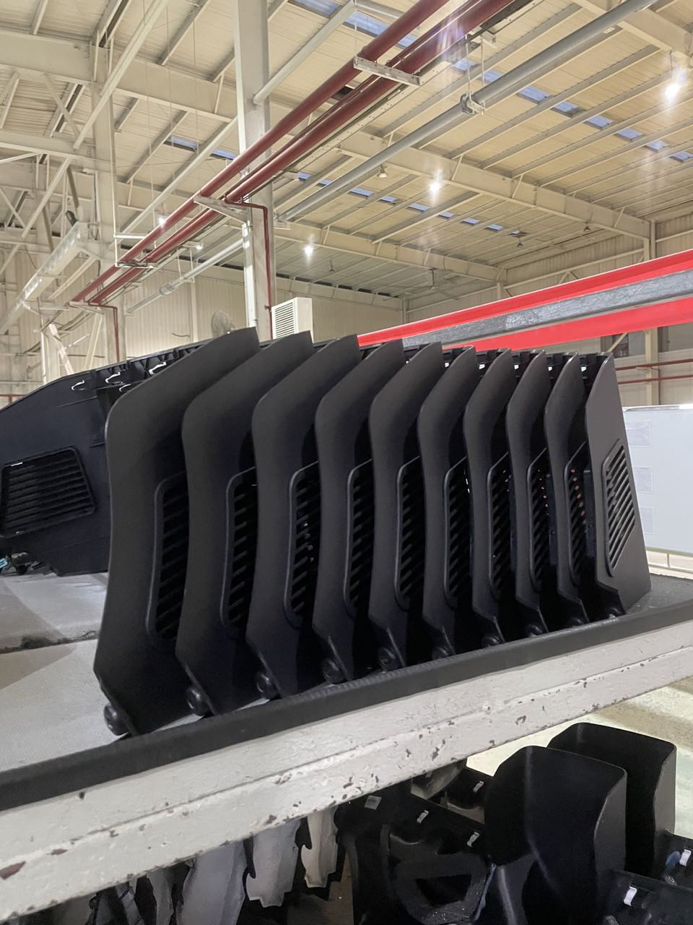
九、抽屉护面器具
器具名称：抽屉护面器具
器具容量：108
器具尺寸：1680X950X1750
产品件最大外形尺寸： 135x200x60
层间距：650mm
框架及骨架-不锈钢+铝型材
防护材料-料盒
定位方式：料盒分格
流转形式：物流-内饰线

Slide 11
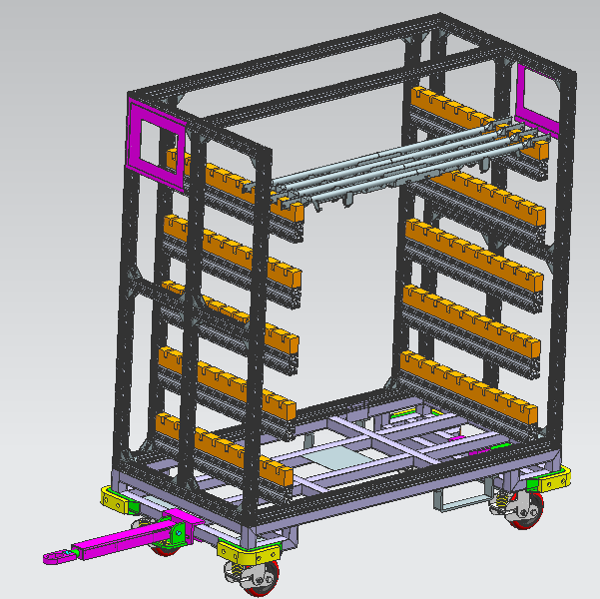
十、前连接横梁总成器具
器具名称：前连接横梁总成器具
器具容量：50
器具尺寸：1460X750X1750
产品件最大外形尺寸：60x40x1250
层间距：110mm
框架及骨架-不锈钢+铝型材
防护材料-聚氨酯
定位方式：悬臂聚氨酯开槽
流转形式：物流-内饰线

Slide 12
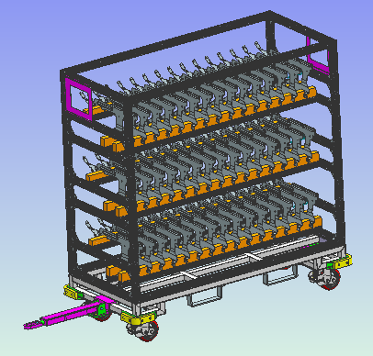
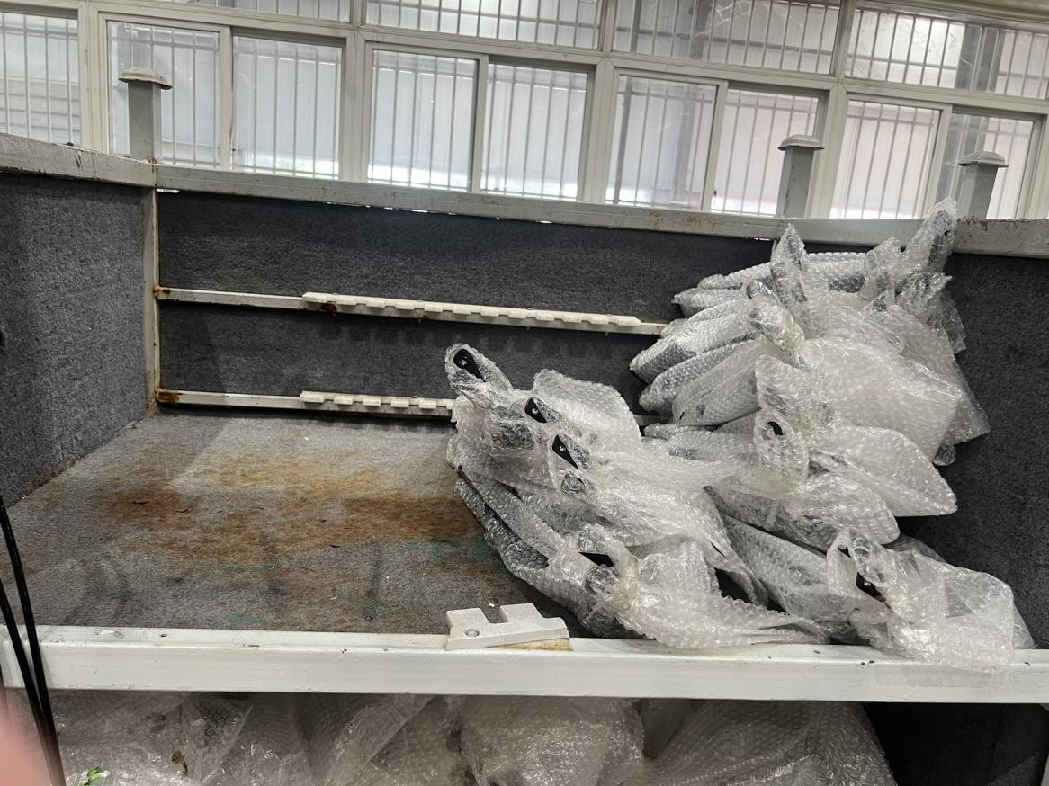
十一、仪表台支架器具
器具名称：仪表台支架器具
器具容量：45
器具尺寸：1680X750X1750
产品件最大外形尺寸：550x70x280
层间距：370mm
框架及骨架-不锈钢+铝型材
防护材料-聚氨酯
定位方式：聚氨酯开槽多层
流转形式：物流-内饰线

Slide 13
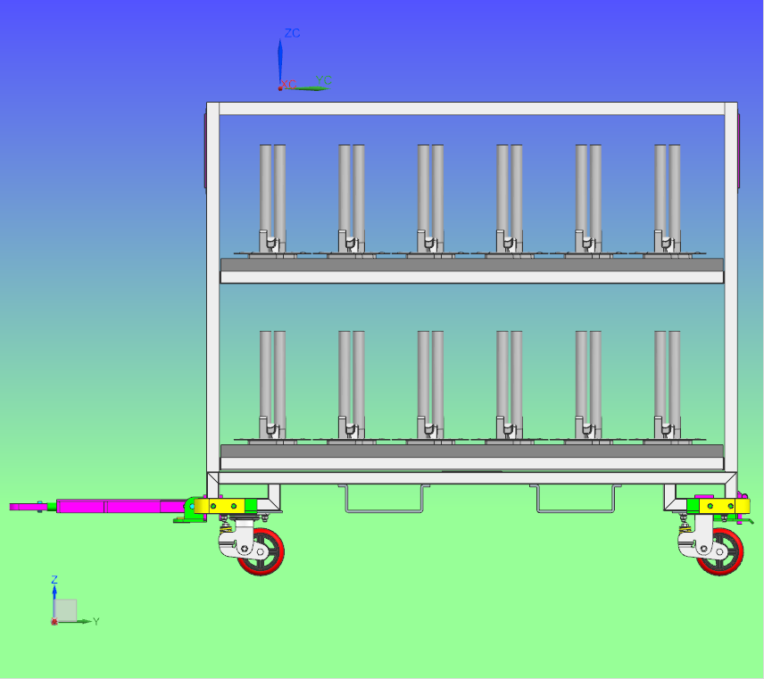
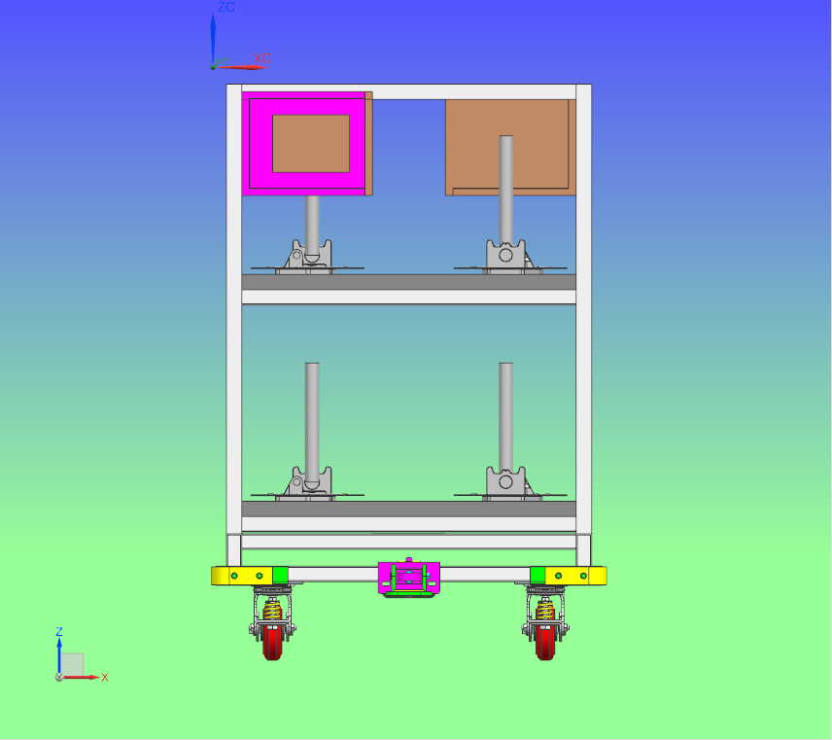
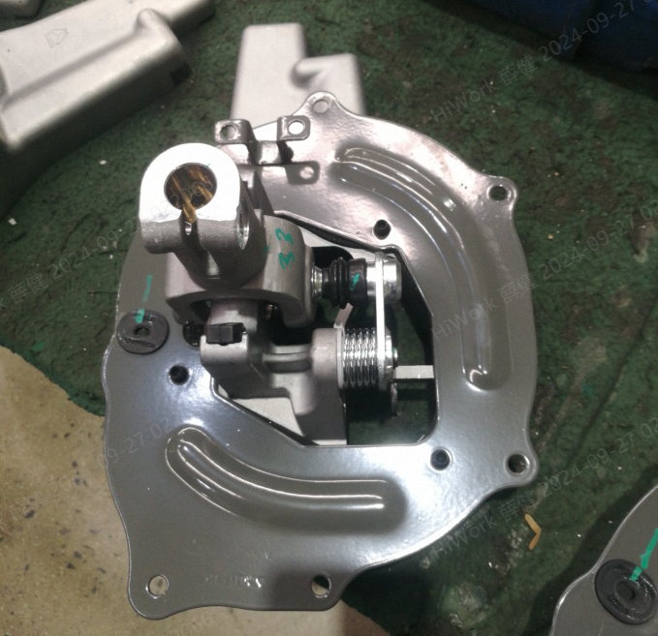
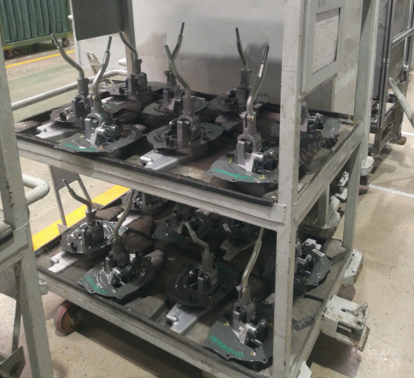
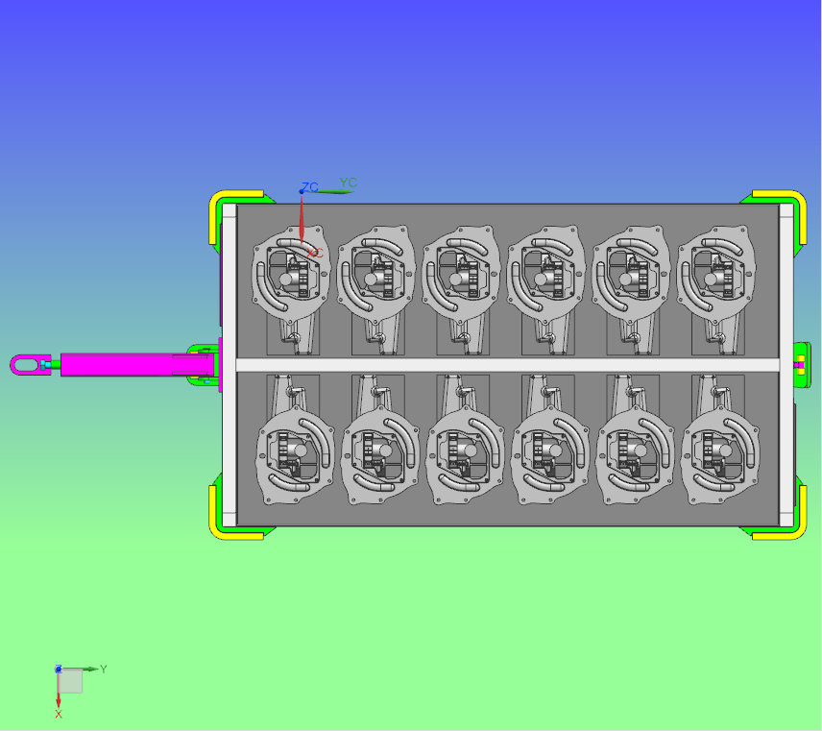
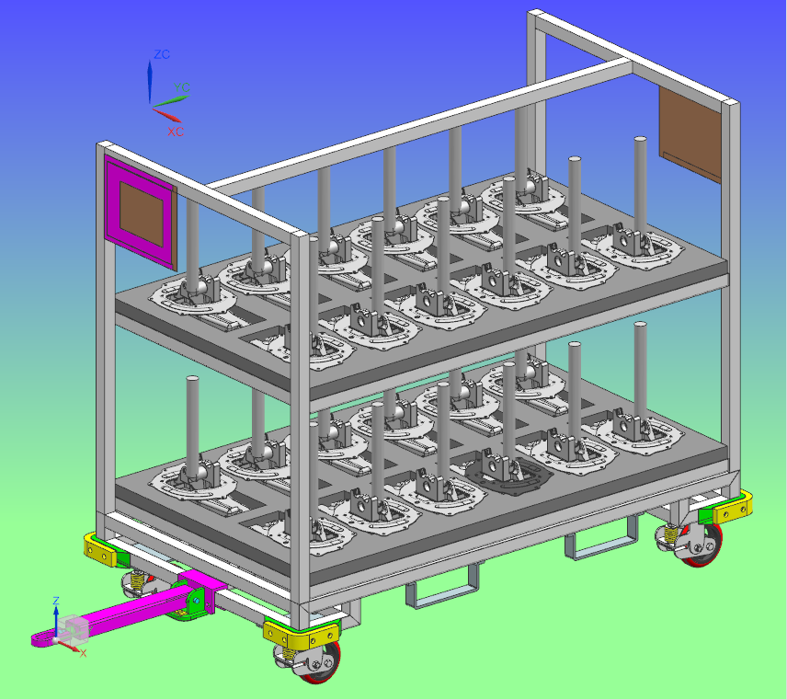
十二、换挡机构器具
器具名称：发动机附加线器具
器具容量：24件
器具尺寸：1680X750X1500
产品件最大外形尺寸：320x160x400
层间距：590 EVA打格尺寸：320X155X40
框架及骨架：铝合金
防护材料：EVA
定位方式：EVA打格定位
流转形式：物流-内饰

Slide 14
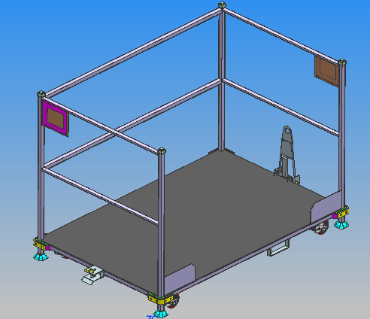
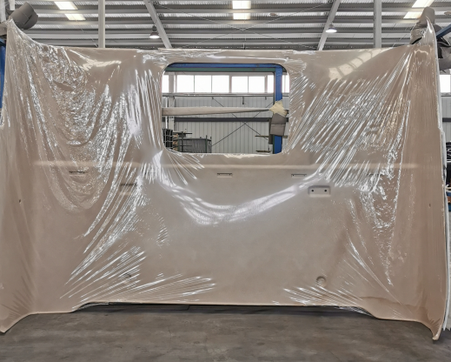
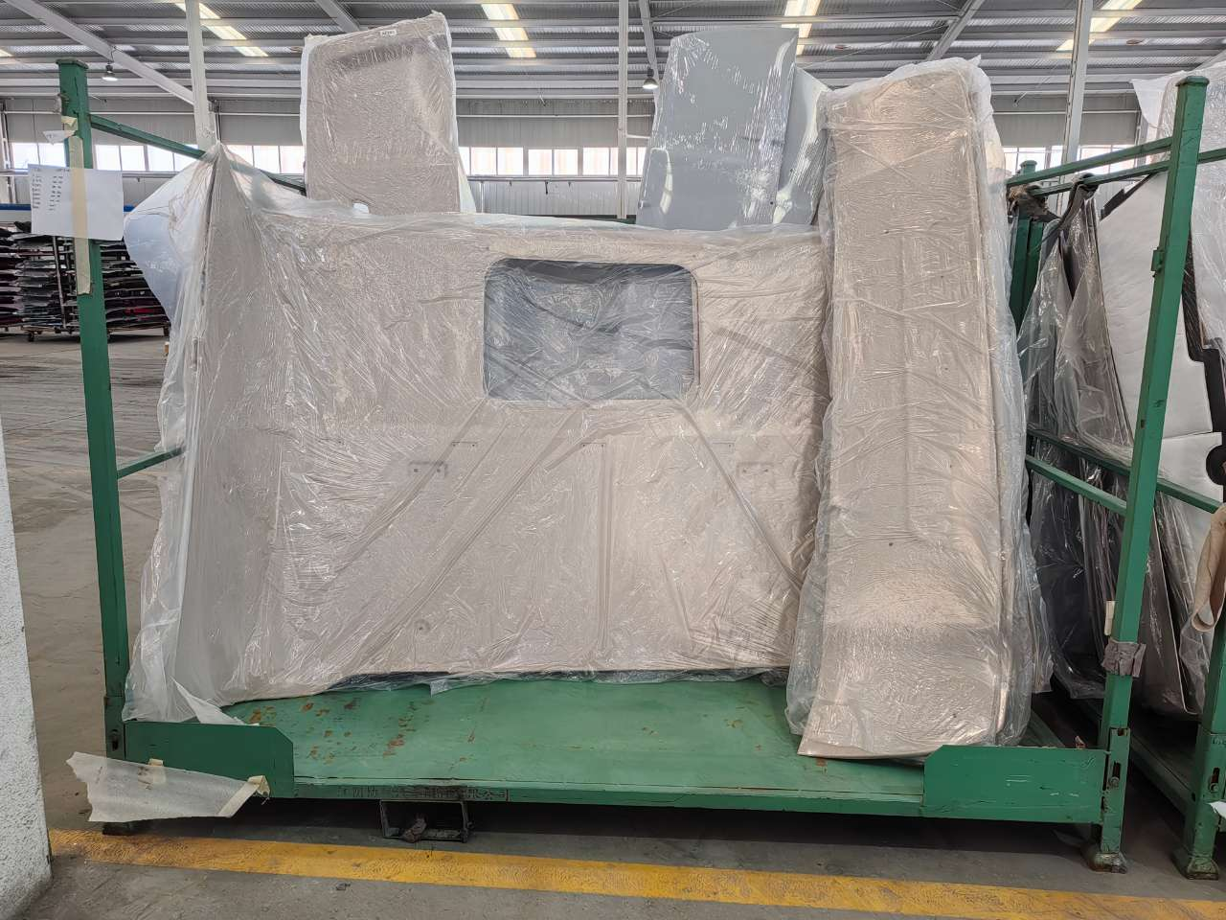
十三、顶盖内衬器具
器具名称：顶盖内衬器具
器具容量：25
器具尺寸：2370X1550X1750
产品件最大外形尺寸：2300X1480X317
层间距：
框架及骨架-Q235
防护材料-EVA或聚氨酯
定位方式：平板
流转形式：分装-内饰线

Slide 15
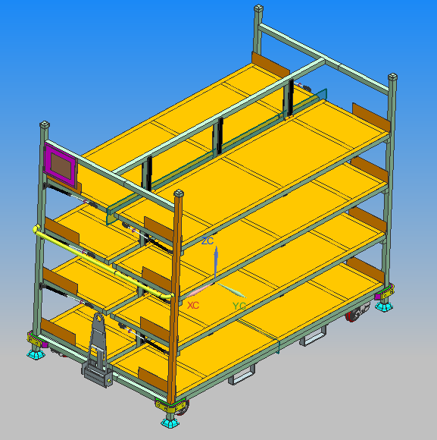
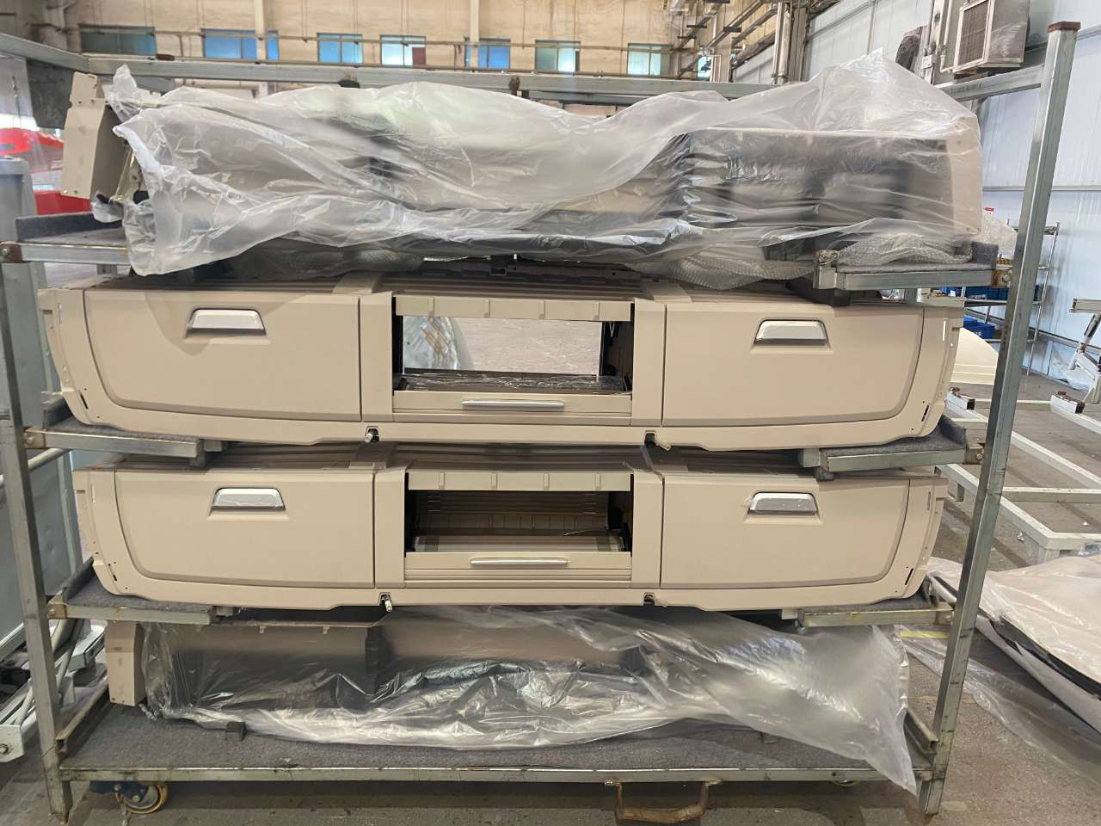
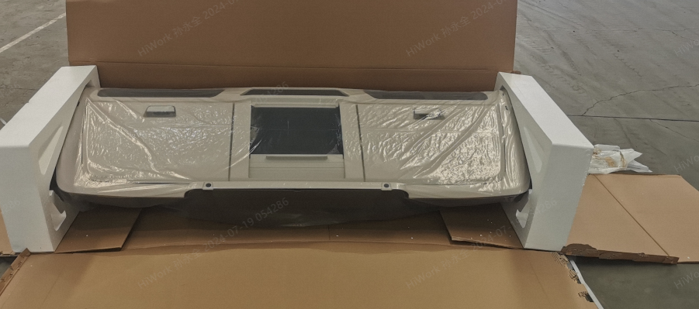
十四、杂品箱工位器具
器具名称：杂品箱工位器具
器具容量：8
器具尺寸：2400X1400X2100
产品件最大外形尺寸：2300X750X350
层间距：390mm
框架及骨架-Q235
防护材料-聚氨酯
定位方式：平板分层
流转形式：分装-内饰线

Slide 16
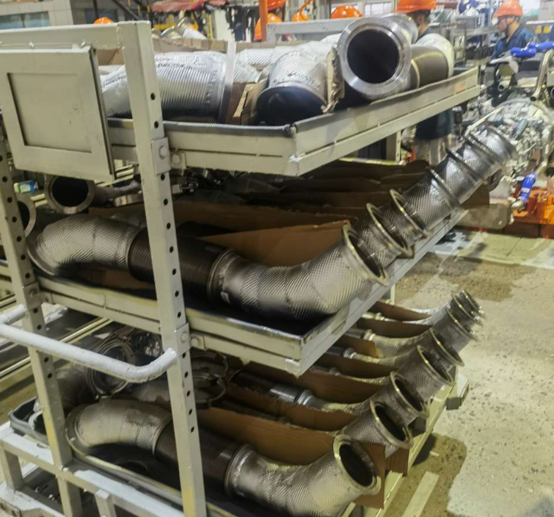
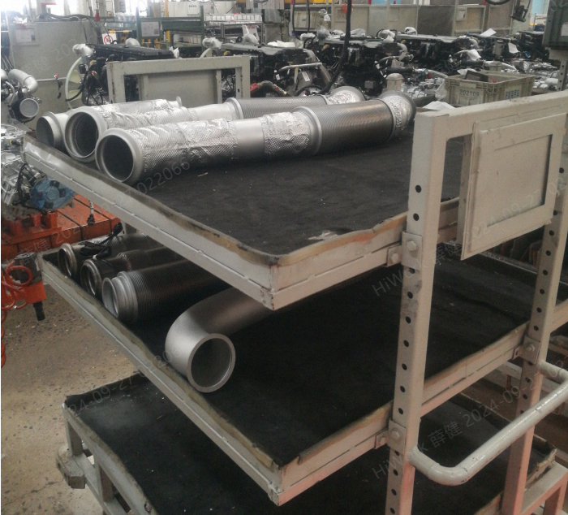
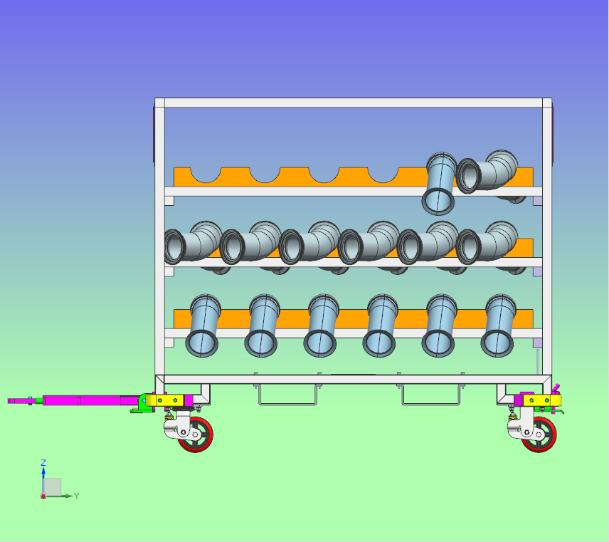
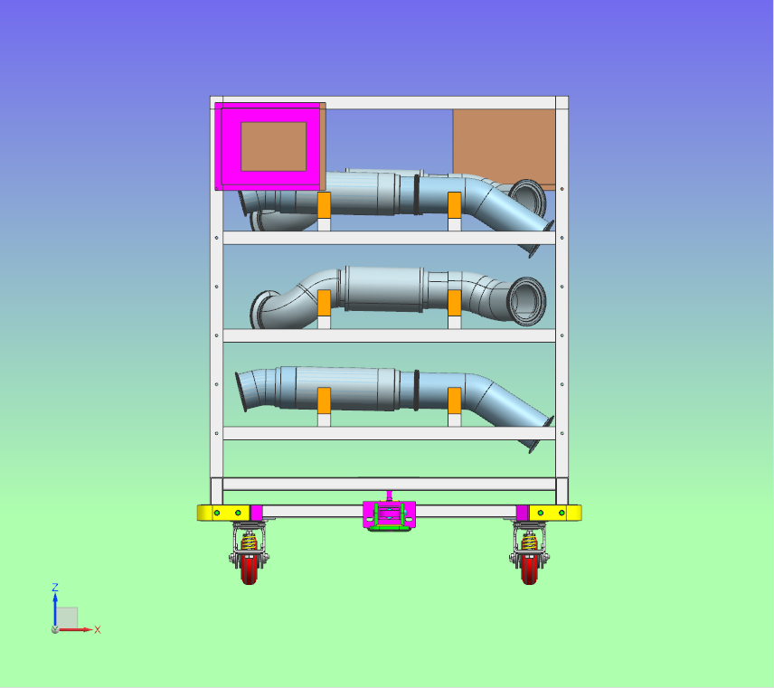
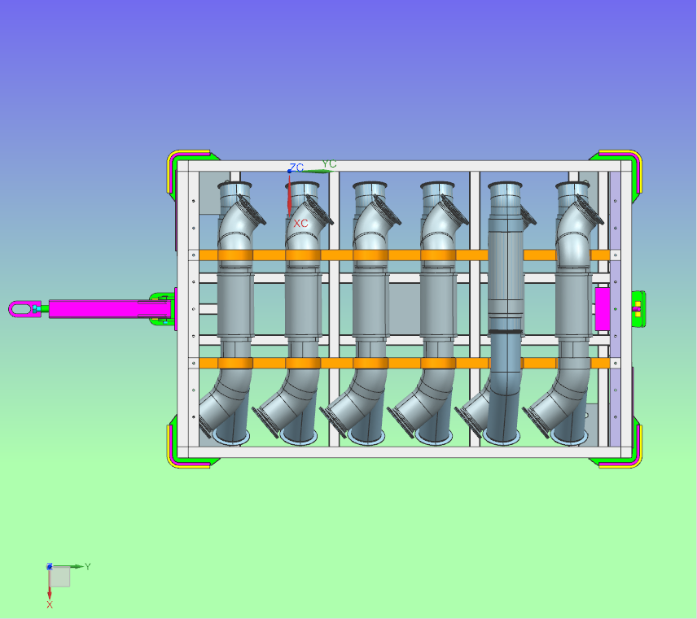
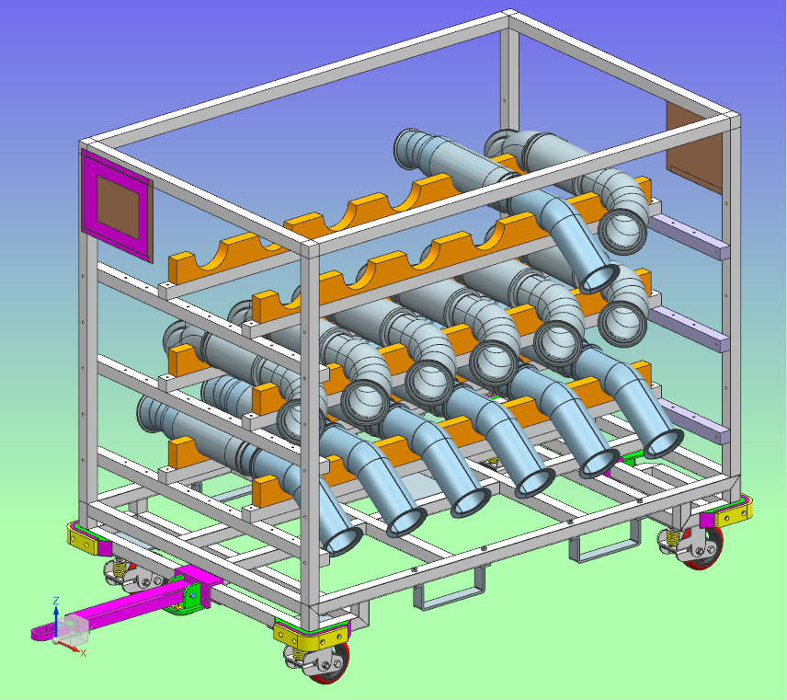
十五、发动机排气管器具
器具名称：发动机排气管器具
器具容量：18件
器具尺寸：1680x1100x1500
产品件最大尺寸：D120x950
层间距：260
框架及骨架：铝合金
防护材料：聚氨酯
定位方式：卡位定位
流转形式：物流-发动机分装

Slide 17
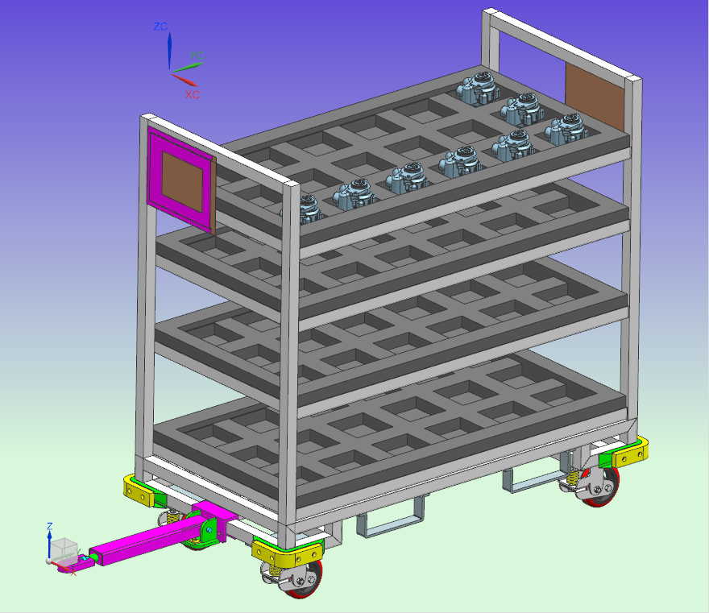
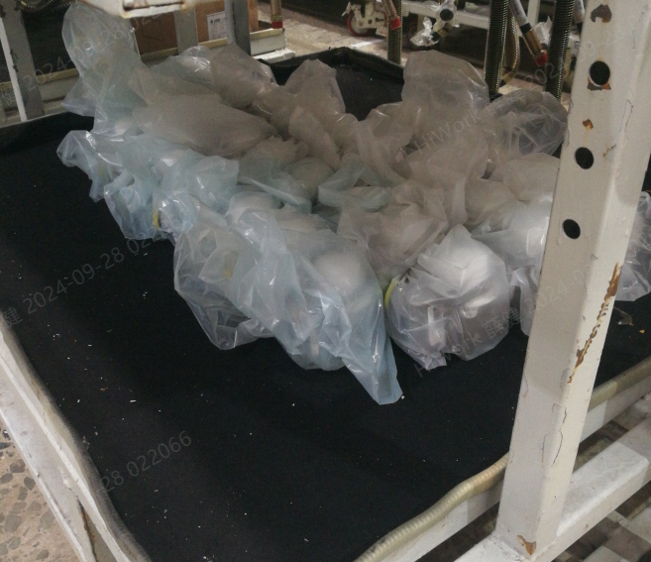
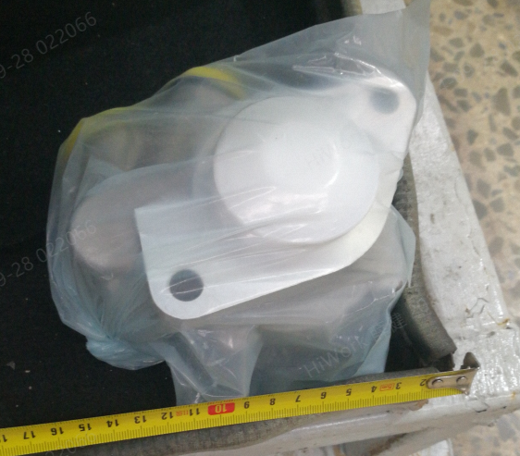
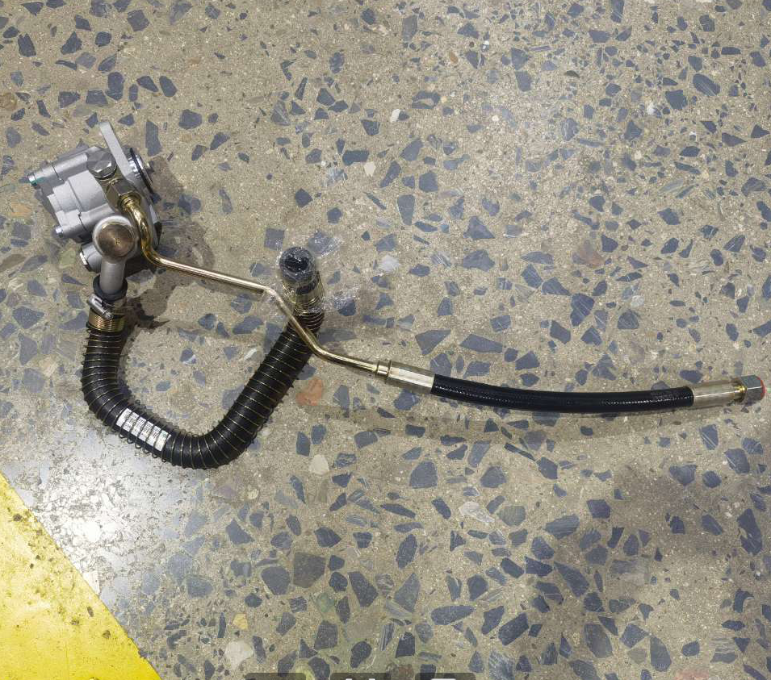

十六、转子泵器具
器具名称：转子泵器具（两种共用）
器具容量：54件
器具尺寸：1460X750X1500
产品件最大外形尺寸：200X200X150
层间距：190-290 定位格尺寸：150X150X60
转子泵器具.1(用于存放单件)
框架及骨架：铝合金
防护材料：EVA
定位方式：分格定位
流转形式：物流-发动机分装
转子泵器具.1(用于存放分装总成)

Slide 18
十七、转子泵总成器具
器具名称：转子泵器具（两种共用）
器具容量：54件
器具尺寸：1460X750X1500
产品件最大外形尺寸：200X200X150
层间距：190-290 定位格尺寸：150X150X60
转子泵器具.1(用于存放单件)
框架及骨架：铝合金
防护材料：EVA
定位方式：分格定位
流转形式：物流-发动机分装
转子泵器具.1(用于存放分装总成)

Slide 19






十八、发动机风扇器具
器具名称：发动机风扇器具
器具容量：8件
器具尺寸：1680X950X1500
产品件最大外形尺寸：D800X170
层间距：xxx 格间距：160
框架及骨架：不锈钢
防护材料：聚氨酯
定位方式：卡位定位
流转形式：物流-发动机分装

Slide 20







十九、取力器器具
器具名称：取力器器具
器具容量：54件
器具尺寸：1460X750X1500
产品件最大外形尺寸：200X200X150
层间距：190-290 定位格尺寸：150X150X40
框架及骨架：铝合金
防护材料：EVA
定位方式：分格定位
流转形式：物流-发动机分装

Slide 21





二十、发动机暖风胶管器具
器具名称：发动机暖风胶管器具
器具容量：60件
器具尺寸：1460x750X1500
产品件尺寸：L=40
层间距：500
框架及骨架：铝合金
防护材料：硅胶管
定位方式：悬臂
流转形式：物流-发动机分装

Slide 22






二十一、发动机附加线束器具
器具名称：发动机附加线束器具
器具容量：24件
器具尺寸：1680X750X1750
产品件最大外形尺寸：800x550x300
层间距：170mm 布格尺寸：270x170
框架及骨架：铝合金
防护材料：刀刮布
定位方式：刀刮布格定位
流转形式：物流-发动机分装

